Slide 1
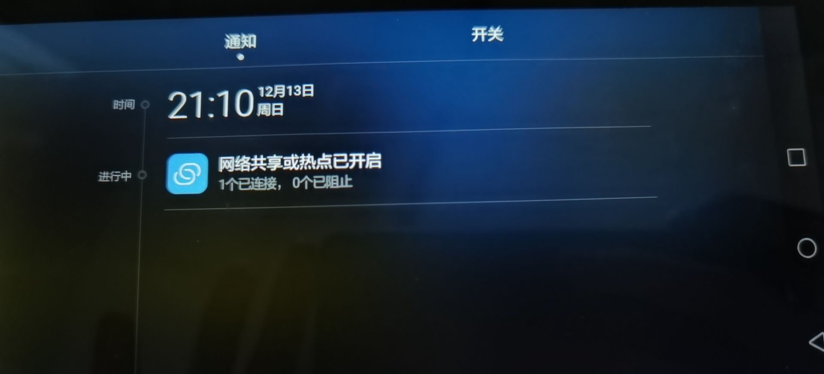
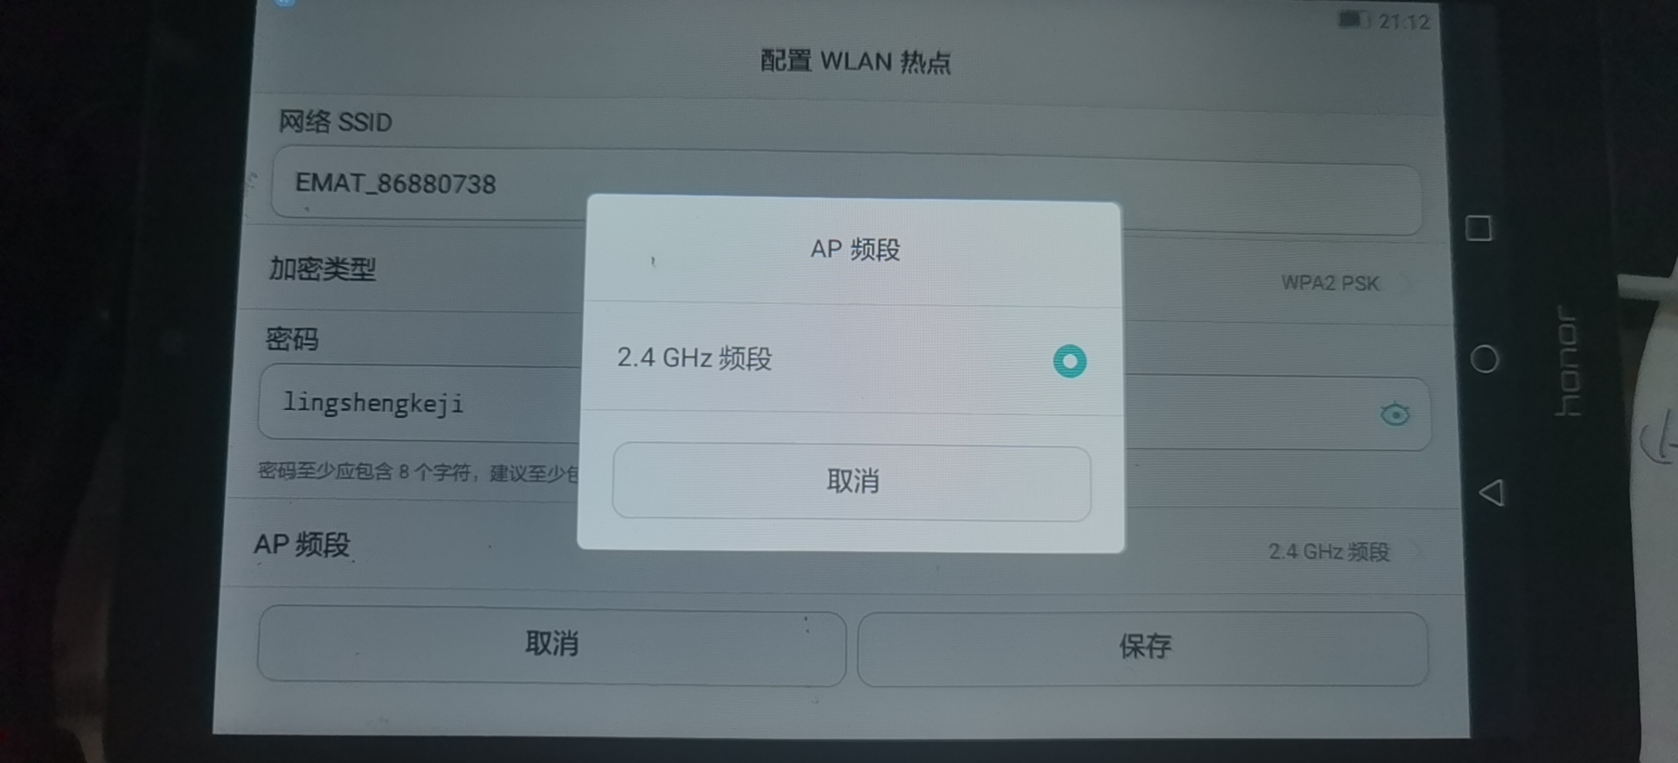
1.零声科技测厚仪
测厚仪手册梳理
汪开灿确认：
单闸门-双闸门（一次回波、两次及以上回波、闸门宽度可调）
平均等级-数目（最小平均等级好像1秒10几次，快速扫查基本不行。有一款新的便携式测厚仪，需要插电，基本可以实现快速扫查，基本配置8W）
工作温度（直接更改就行）
笔式ETGmini和ETG100的区别在哪 （ETG100是旧款，性能远远不如ETGmini，现在基本不售）
WIFI连接。

Slide 2
2.Ritec2500输出特性测量
实验Setup
示波器：
10us、平均等级128
信号发生器：
脉冲重复周期28ms 脉宽28us 峰峰值Vpp=10V 1V 2V 信号频率483kHz
Ritec2500
增益8.5
负载
50Ohm电阻
线圈
线圈+电阻（串联）
测量： 衰减后的电压（-40dB into 50 Ohm），没衰减的电压
负载： Ritec 50Ohm终端（纯阻性）;50Ohm + 线圈（感性+阻性 ); 线圈（ 感性 ）
最终想确定：加到负载上的电压有多少，电流有多少

Slide 3
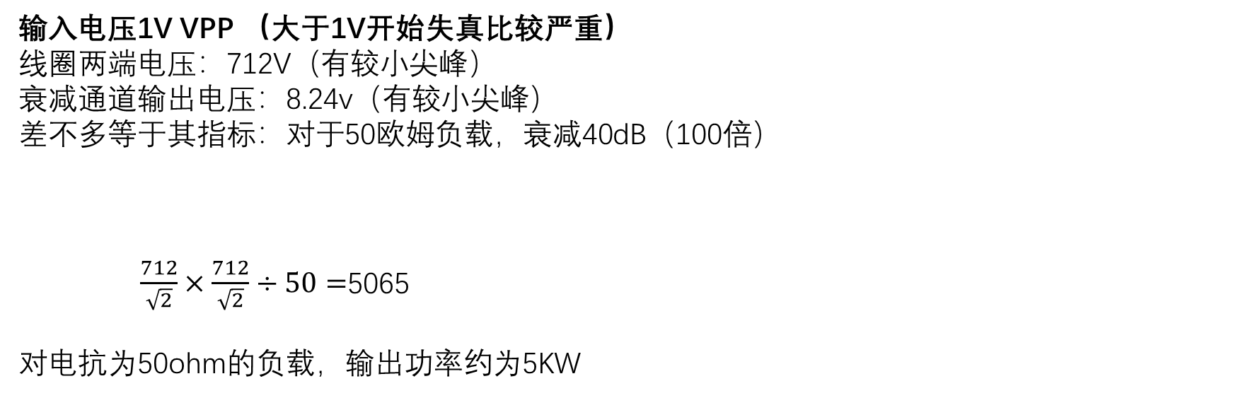
2.Ritec2500输出特性测量-负载纯电阻
50欧姆纯阻抗终端，实际测量值47.2欧姆
输入电压1V VPP （大于1V开始失真比较严重）
线圈两端电压：712V（有较小尖峰）
衰减通道输出电压：8.24v（有较小尖峰）
差不多等于其指标：对于50欧姆负载，衰减40dB（100倍）
$\frac{712}{\sqrt{2}}×\frac{712}{\sqrt{2}}÷50=$5065
对电抗为50ohm的负载，输出功率约为5KW

Slide 4
2.Ritec2500输出特性测量- 负载回折线圈
回折型线圈 激励电压10V Vpp
频域（FFT）：
480-490k
尖峰：39dB
去除尖峰：11dB
时域：
信号到达时间：70us
线圈两端电压：300v（无尖峰） 540V（有尖峰）
衰减通道输出电压：4.8V（无尖峰） 10.8V（有尖峰）
负载为线圈时，衰减比例为60倍

Slide 5
2.Ritec2500输出特性测量- 负载回折线圈
回折型线圈 激励电压1V VPP
Rx无法检测到超声信号
回折型线圈 输入电压2V VPP
Tx两端电压：272V（有较小尖峰）
Rx端可检测到超声信号
衰减通道输出电压：4v（无尖峰） 5.6v（有尖峰）
衰减倍数：60

Slide 6
2.Ritec2500输出特性测量
50欧姆纯阻抗终端+线圈（串联）
输出总电压：700V
线圈两端电压：250V
阻抗终端两端电压：664V
实验总结
当输出阻抗匹配时，483Khz的输出功率约为为5KW
激励Vpp为小于等于1V时为线性放大，超过则出现饱和失真，当超过1V尖峰逐渐变大
测试线圈两端电压超过272V（输入电压为2V）时可通过示波器观测到超声接收信号

Slide 7
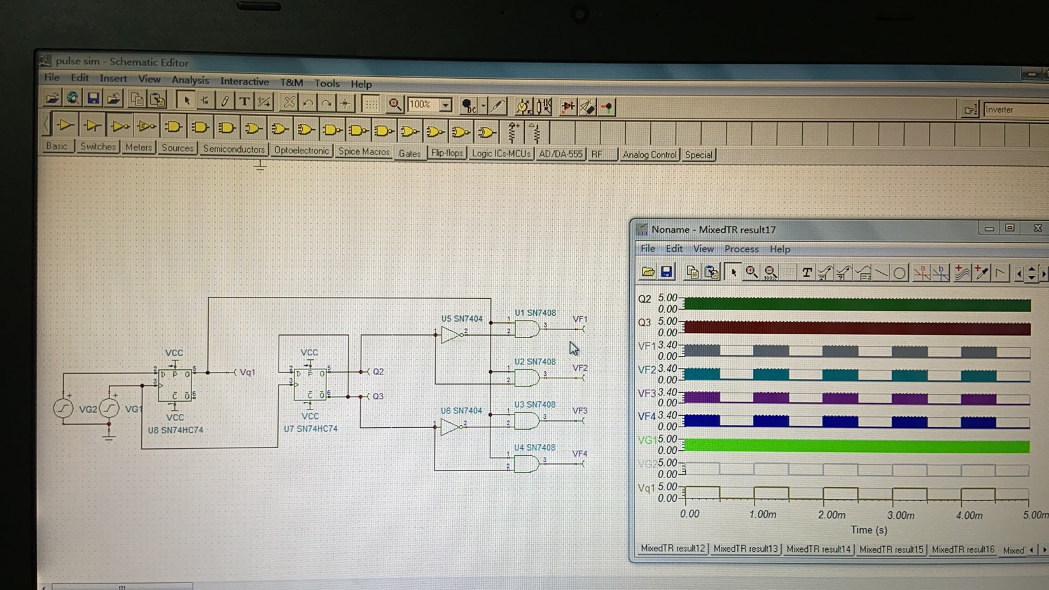
3.开发板硬件搭建：门控电路
逻辑电路 （龙军）
FPGA （龙军+浦航+黄璞）

Slide 8
4.下一步计划
开发板硬件搭建（元器件大概下周到）
Ritec2500内部电路测试-找人画板子

